Slide 1
DeepSeek-V3技术报告讲述
简单的科研思想发挥到了极致的产物

Slide 2
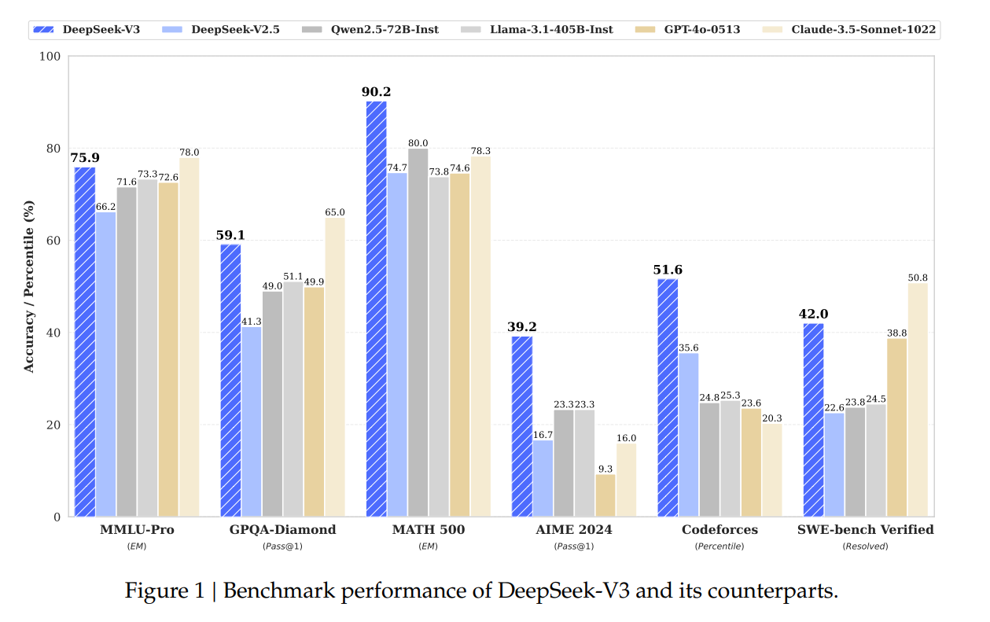

Slide 3
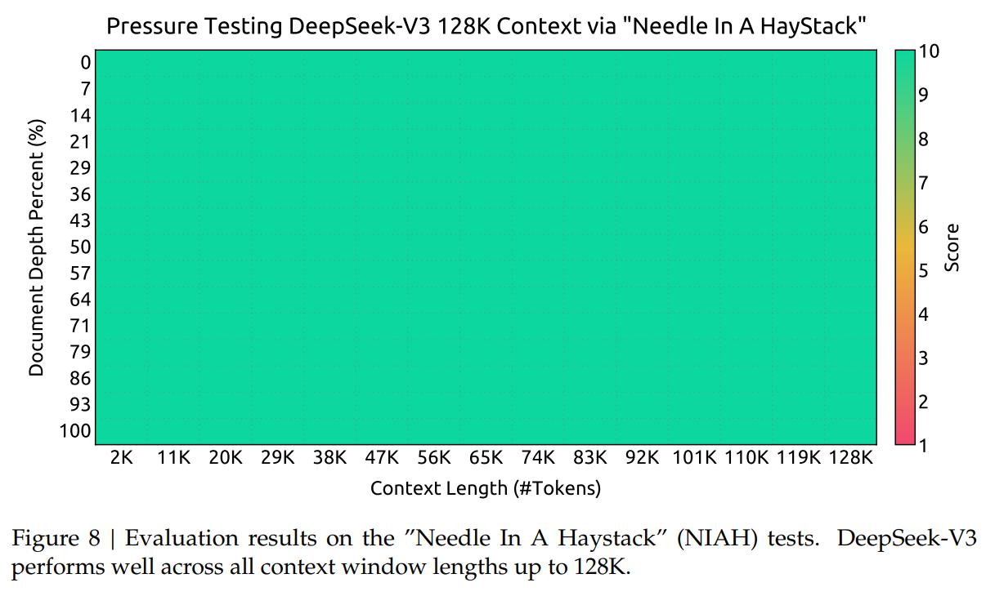

Slide 4
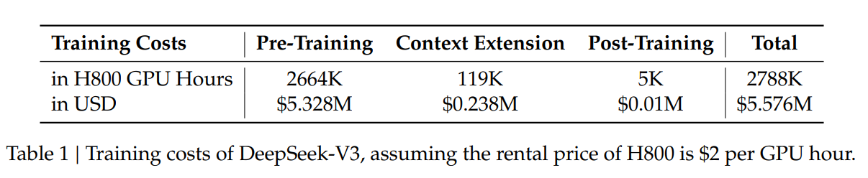
DeepSeek-V3主要创新点
Multi-head Latent Attention(MLA)
DeepSeekMoE
Multi-Token prediction(MTP) Training objective

Slide 5
MLA
KV cache（空间换时间）
Rotary position Embedding

Slide 6
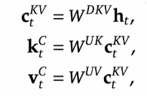
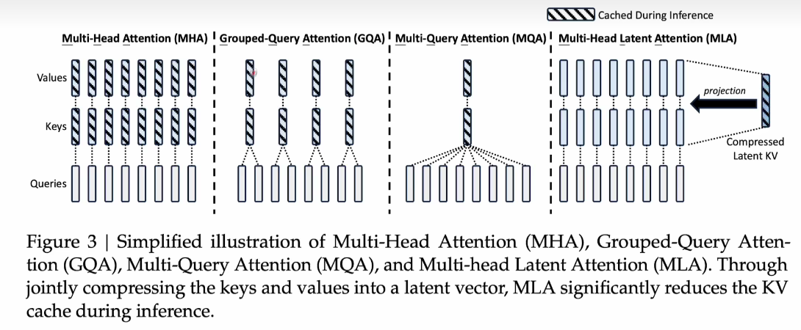

Slide 7
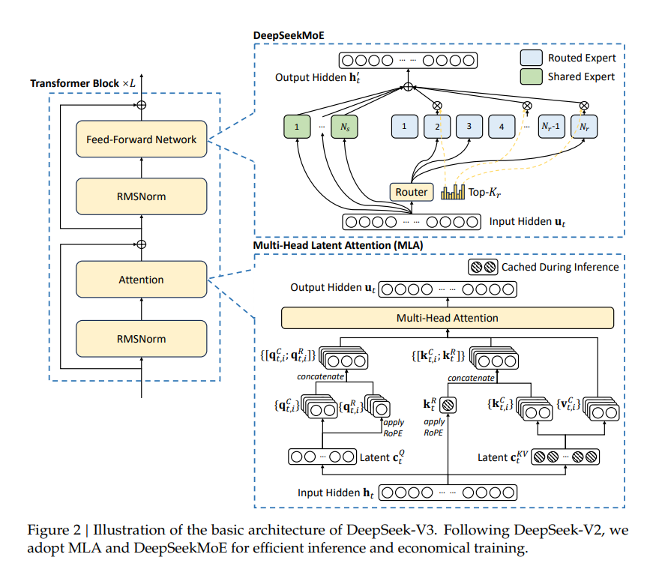

Slide 8
DeepSeekMoE
MoE(借助review paper）
DeepSeekMoE
Load balancing
Load balancing loss
DeepSeek如何处理Load balancing loss

Slide 9
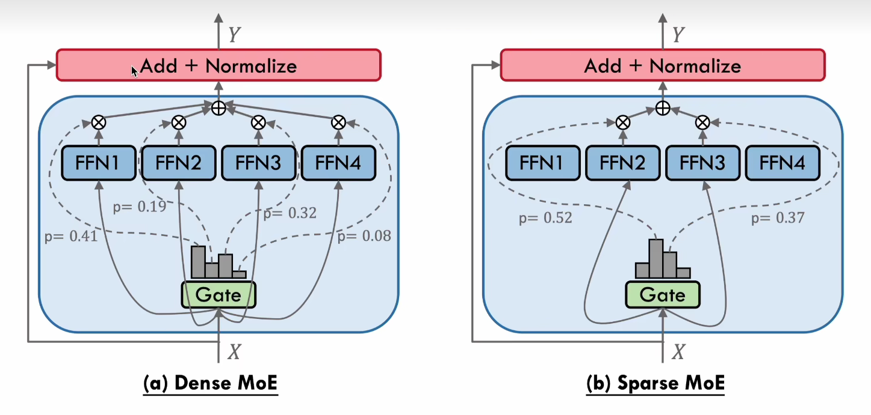

Slide 10
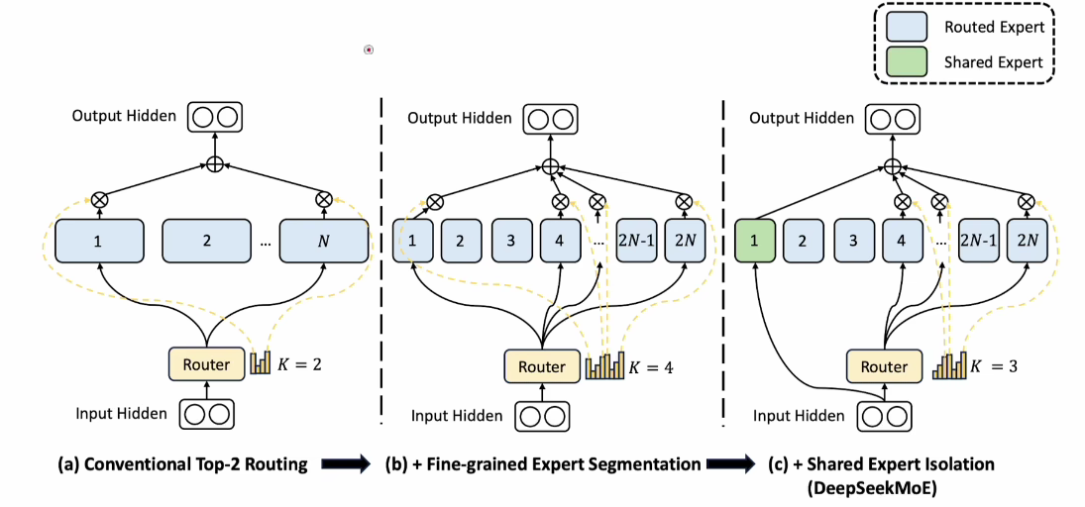

Slide 11
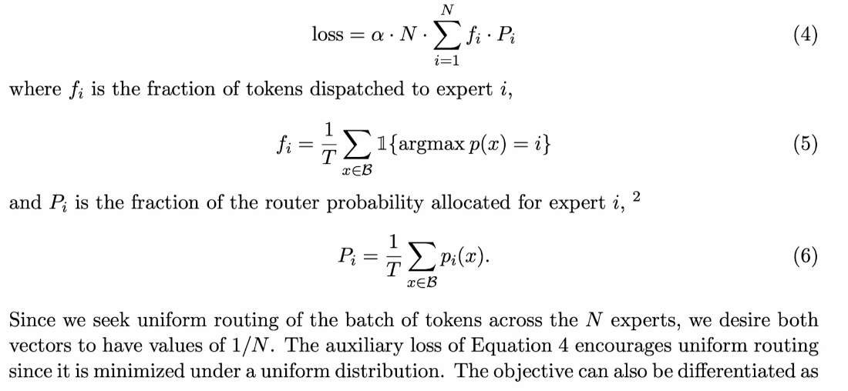
Loss control （from switch transformer-google）

Slide 12
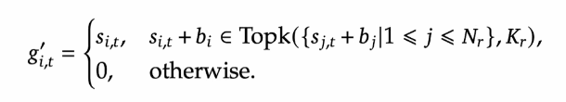
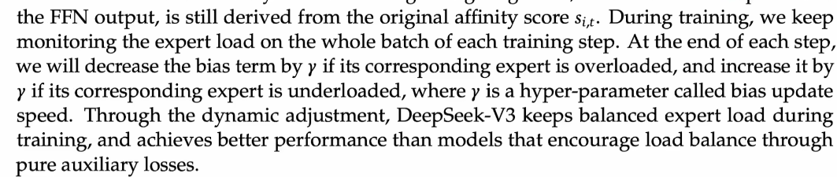
Loss free

Slide 13
DeepSeek MTP（multi-token prediction）
Meta MTP
EAGLE

Slide 14
LLM inference
以生成欢迎来到曲师为例
<s> 欢
<s>
欢
llm
llm
迎

Slide 15
Training rely on perfect context
one token → 近视问题 → planning能力很弱
Training signal，在做machine learning时，supervision的信号越强，模型训练收敛越快，但是模型每次只生成一个token，导致supervision信号弱，训练缓慢

Slide 16
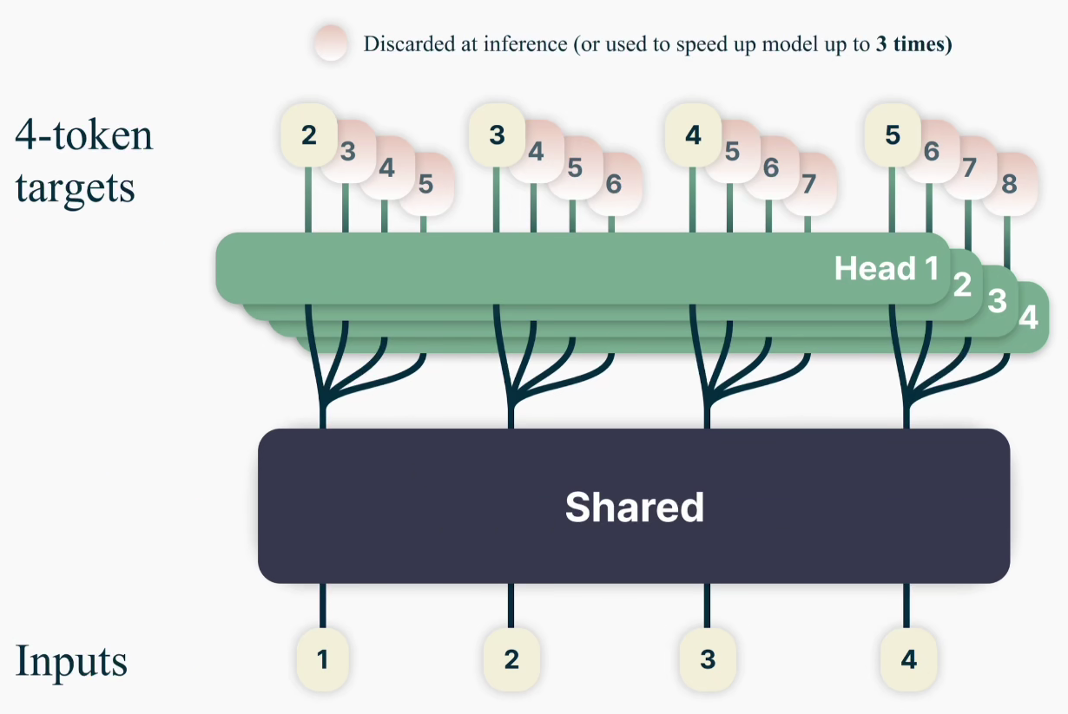

Slide 17
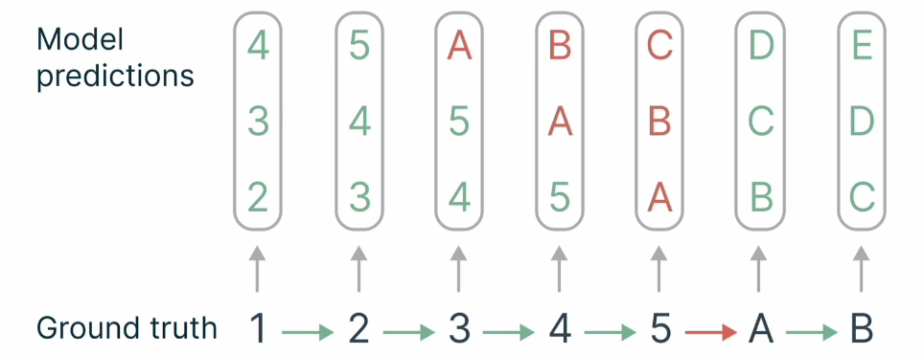

Slide 18
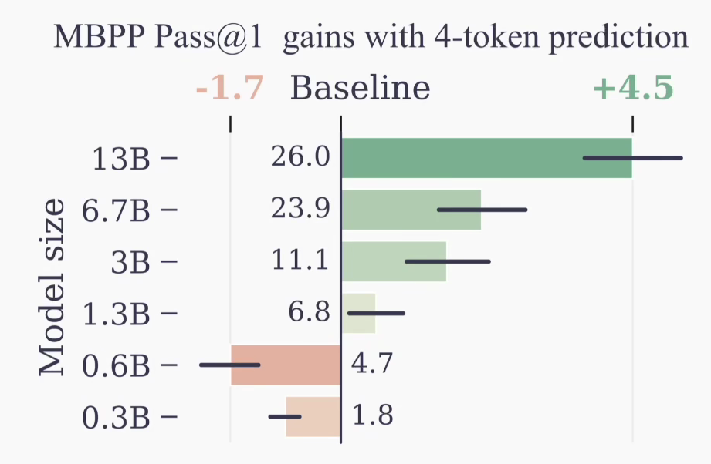

Slide 19
Inference：slow
推理成本降不下来
用户等待时间长

Slide 20
Speculative decoding
GPU
Memory
Data
参数
cache
大LLM : Slow
小LLM : Fast，accuracy？

Slide 21
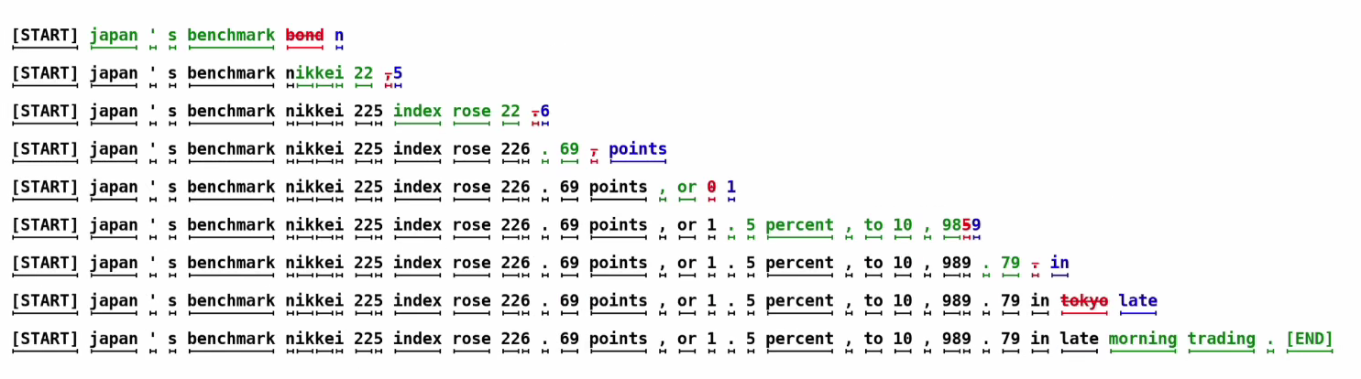

Slide 22
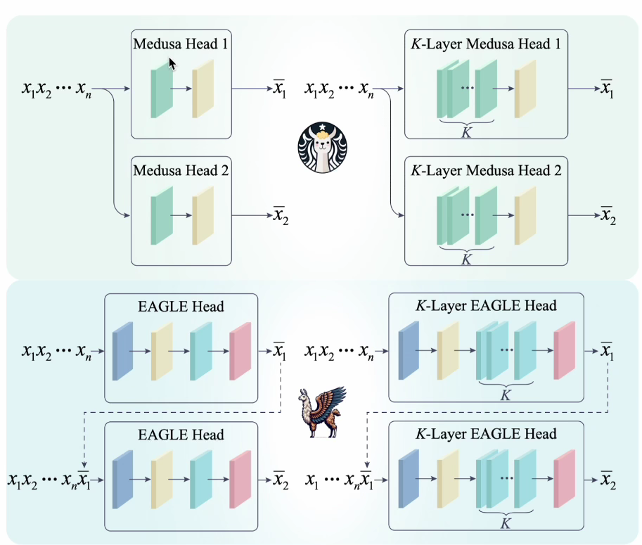

Slide 23
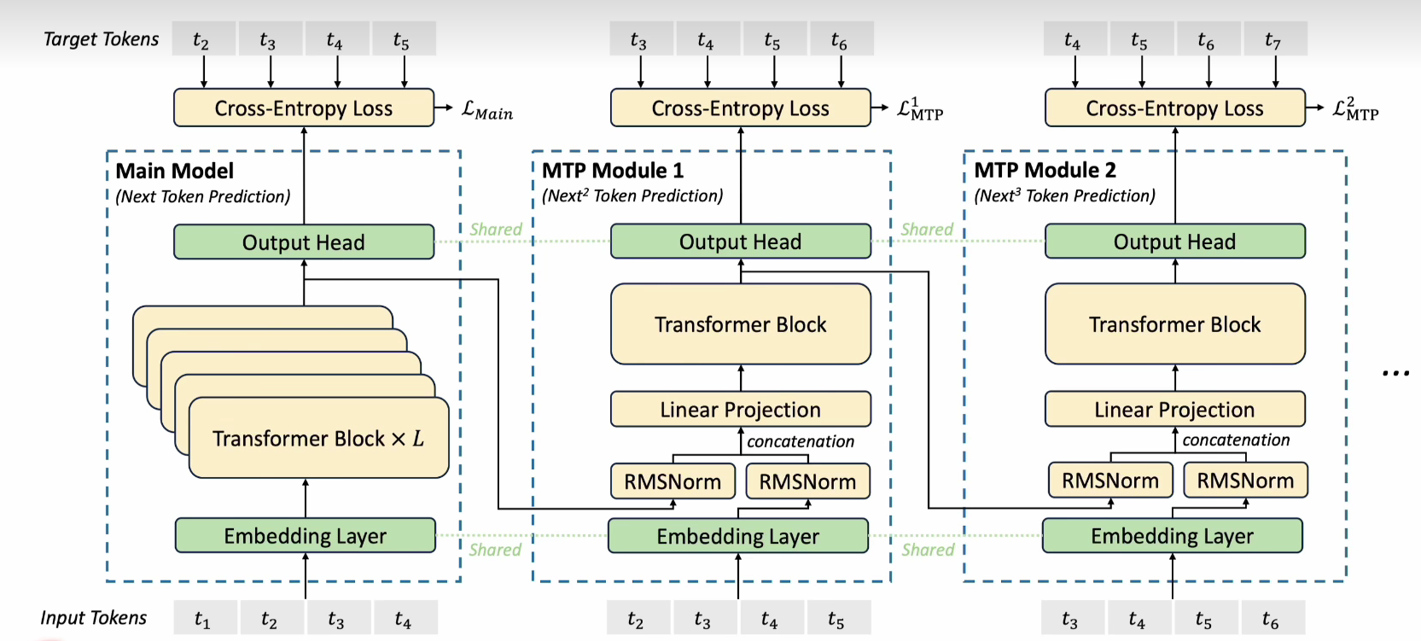

Slide 24
